Slide 1

扬州航盛科技有限公司
Google软件工程-测试概述
主持人:徐磊
2024年03月14日
Notes:
大家平时工作都比较忙，可能来没来得及看，今天趁科室例会的机会跟大家共读自动化测试这一章节，最后也分享一些本人在工作中测试自己编写的代码的心得。

Slide 2

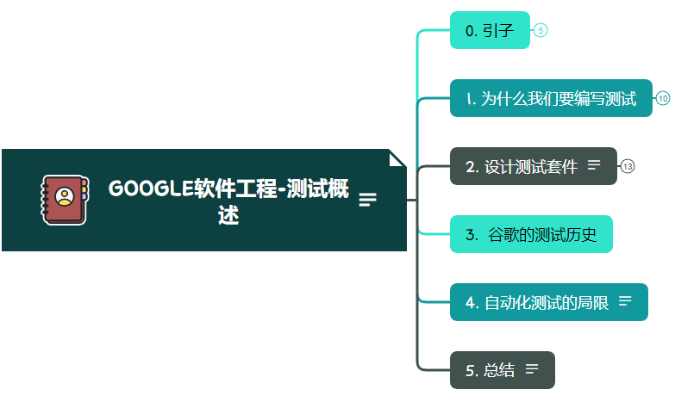
目
录
未来规划与展望

Slide 3
引子
测试是编程的一部分
事实上，当你第一次编写计算机程序时，你几乎肯定向它抛出一些样本数据，看看它是否按照你的预期运行。在很长一段时间里，软件测试的技术水平类似于一个非常相近的过程，主要是手动且容易出错的。然而，自21世纪初以来，软件行业的测试方法已经发生了巨大的变化，以应对现代软件系统的规模和复杂性。这种演进的核心是开发人员驱动的自动化测试实践。
自动化测试可以防止bug外逃并影响用户
开发周期越晚发现bug，成本就越高；在许多情况下都是指数级的高。然而，“捕捉bug”只是动机的一部分。你希望测试软件的一个同样重要的原因是支持更改的能力。无论你是在添加新功能、进行以代码健康为重点的重构，还是进行更大规模的重新设计，自动化测试都可以快速发现错误，这使得有信心地更改软件成为可能。
编写测试的行为也改善了你的系统设计
作为你的代码的第一个客户，测试可以告诉你很多关于设计选择的信息。你的系统是否与数据库结合得太紧密了？API是否支持所需的用例？你的系统是否能处理所有的边界情况？编写自动化测试迫使你在开发周期的早期就面对这些问题。这样做通常会导致更多的模块化软件，使以后有更大的灵活性。

Slide 4
为什么我们要编写测试
谷歌网络服务器的故事
在谷歌的早期，工程师驱动的测试往往被认为是不重要的。团队经常依靠牛人来使软件正常。有几个系统进行了大规模的集成测试，但大多数情况下，这是一个狂野的美国西部。有一个产品似乎受到了最严重的影响：它被称为谷歌网络服务器，也被称为GWS。
GWS是负责为谷歌搜索查询提供服务的网络服务器，它对谷歌搜索的重要性就像空中交通管制对机场的重要性一样。早在2005年，随着项目规模和复杂性的增加，生产效率急剧下降。发布的版本越来越多的错误，推送的时间也越来越长。团队成员在对服务进行修改时信心不足，往往是在功能停止工作时才发现有问题。(有一次，超过80％的生产推送包含了影响用户的bug，不得不回滚）。
为了解决这些问题，GWS的技术负责人（TL）决定制定一项由工程师驱动的自动化测试策略。作为这项策略的一部分，所有新的代码修改都需要包括测试，而且这些测试将被持续运行。在实行这一策略的一年内，紧急推送的数量下降了一半。尽管该项目每季度都有创纪录的新改动，但还是出现了这种下降。即使面对前所未有的增长和变化，测试也给谷歌最关键的项目之一带来了新的生产力和信心。如今，GWS几乎每天都有数万个测试和发布，几乎没有客户可见的故障。
GWS的经验告诉我们的一个重要启示是，你不能仅仅依靠程序员的能力来避免产品缺陷。即使每个工程师只是偶尔写一些bug，当你有足够多的人在同一个项目上工作时，你也会被不断增长的缺陷列表所淹没。想象一下，一个假设的100人的团队，其工程师非常优秀，他们每个人每月只写一个bug。而这群了不起的工程师在每个工作日仍然会产生5个新的bug。更糟糕的是，在一个复杂的系统中，修复一个错误往往会导致另一个错误，因为工程师们会适配已知的bug并围绕它们编写代码。
Notes:
GWS的变化标志着谷歌测试文化的一个分水岭，因为公司其他部门的团队看到了测试的好处，并开始采用类似的策略。
静态代码检查不敢修改的困境

Slide 5
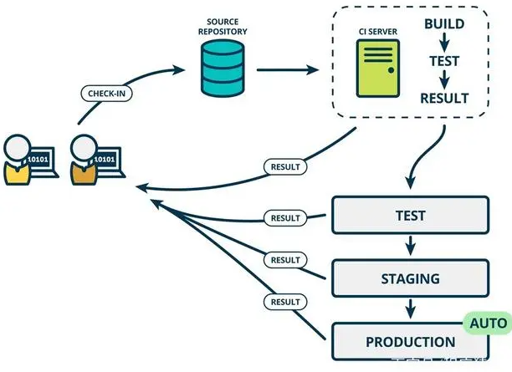
为什么我们要编写测试
编写测试就是自动化测试吗？
编写测试只是自动化测试过程中的第一步。编写测试后，需要运行它们。频繁地自动化测试的核心是一遍又一遍地重复相同的操作，只有在出现故障时才需要人的注意。通过将测试表达为代码，而不是手动的一系列步骤，我们可以在每次代码改变时运行它们——每天很容易地运行数千次。与人工测试人员不同，机器从不感到疲劳或无聊。
结合CI/CD，每一笔提交都会触发自动化测试，测试通过的代码才能入库。
测试代码的好处
更少的调试
在变更中增加了信心
改进文档
简单审查
深思熟虑设计
快速、高质量的发布

Slide 6
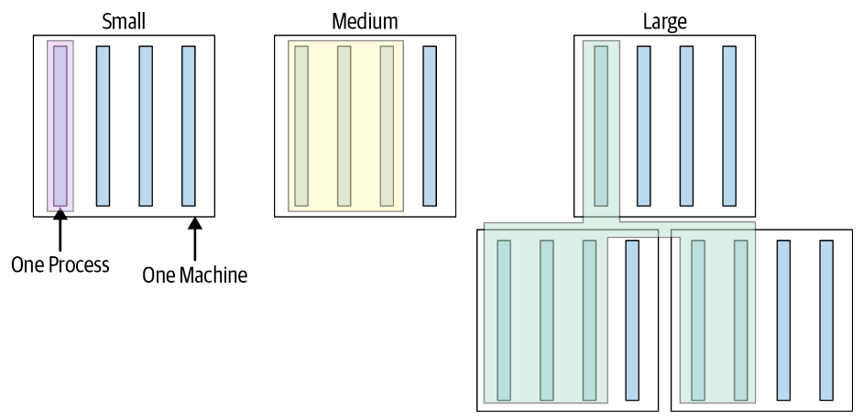
设计测试套件
测试规模
工程师们喜欢写更大的、系统规模的测试，但这些测试比小型测试更慢，更不可靠，更难调试。
减轻痛苦的愿望促使团队开发越来越小的测试，结果证明，这些测试更快、更稳定，而且通常也更少痛苦。
小是指单元测试吗？那集成测试呢，是什么规模？我们得出的结论是，每个测试用例都有两个不同的维度：规模和范围。规模是指运行一个测试用例所需的资源：如内存、进程和时间。范围指的是我们要验证的具体代码路径

Slide 7
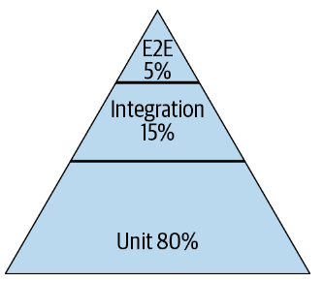
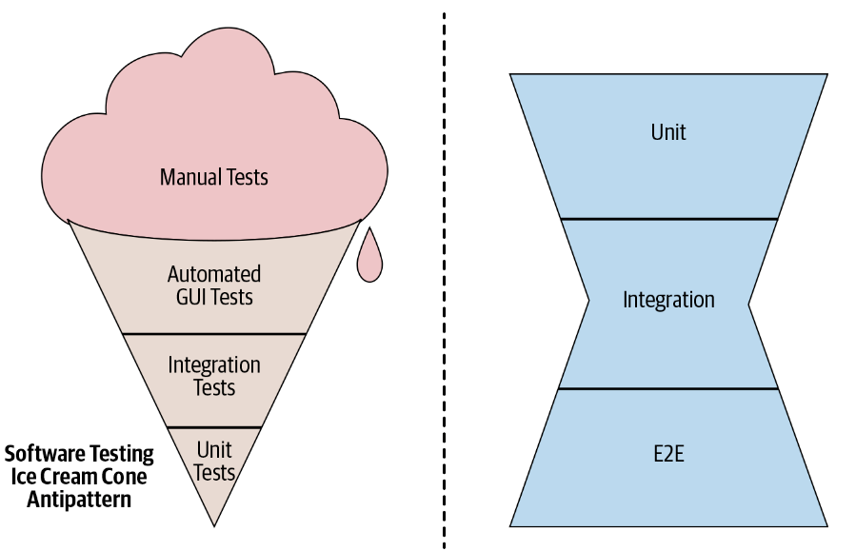
设计测试套件
测试范围
狭小范围的测试（通常称为 "单元测试"）被设计用来验证代码库中一小部分的逻辑，比如单独的类或方法。中等范围的测试（通常称为集成测试）被设计用来验证少量组件之间的相互作用；例如，在服务器和它的数据库之间。大范围测试（通常被称为功能测试，端到端测试，或系统测试）被设计用来验证系统的几个不同部分的相互作用，或不在单个类或方法中表达的出现的行为。
正如我们鼓励在谷歌进行更小规模的测试一样，我们也鼓励工程师编写范围更狭小的测试。作为一个非常粗略的指导方针，我们倾向于将大约80%的测试混合在一起，这些测试是验证大多数业务逻辑的狭小范围单元测试；15%的中型集成测试，用于验证两个或多个组件之间的相互作用；以及验证整个系统的5%端到端测试。图11-3描述了我们如何将其视为金字塔。

Slide 8
设计测试套件
碧昂斯规则
究竟哪些行为或属性需要被测试？直截了当的回答是：测试所有你不想破坏的东西。换句话说，如果你想确信一个系统表现出一个特定的行为，唯一能确保它会表现出这种行为的方法就是为它编写一个自动测试。 "如果你喜欢它，那么你就应该对它进行测试"
失败测试（异常测试）
系统必须考虑的最重要的情况之一是失败。失败是不可避免的，但是要被动等待实际的故障发生后才做对应的补救，是令人痛苦的。与其等待失败，不如写自动测试来模拟常见的失败类型。这包括在单元测试中模拟异常或错误，在集成和端到端测试中注入远程过程调用（RPC）错误或延迟。它还可以包括使用混沌工程等技术影响真实生产网络的更大的破坏。对不利条件的可预测和可控制的反应是一个可靠系统的标志。
关于代码覆盖率的注意事项
对于团队来说，建立一个预期代码覆盖率的标准是很常见的，比如说80%。起初，这听起来非常合理；你肯定希望至少有这么多的覆盖率。在实践中，发生的情况是，工程师们不是把80%当作一个底线，而是把它当作一个上限。很快，变化就开始了，覆盖率不超过80%。毕竟，为什么要做比指标要求更多的工作？

Slide 9
谷歌的测试历史
谷歌是如何推行自动化测试的？
谷歌的工程师并不总是接受自动化测试的价值。事实上，直到2005年，测试更像是一种好奇心，而不是一种严格的实践。大部分的测试都是手动完成的，如果有的话。然而，从2005年到2006年，发生了一场测试革命，改变了我们对待软件工程的方式。其影响至今仍在公司内部回响。
我们在本章开头讨论的GWS项目的经验，起到了催化剂的作用。它清晰地展示了自动化测试的强大功能。在2005年对GWS的改进之后，这种做法开始在整个公司推广。工具是原始的。然而，被称为 "测试小组 "的志愿者们并没有因此而懈怠。
三个关键的举措有助于将自动化测试引入公司的意识。定向课程、测试认证计划和厕所测试。每一项都以完全不同的方式产生影响，它们共同重塑了谷歌的工程文化。

Slide 10
谷歌的测试历史
Orientation Classes 定向班
尽管谷歌早期的工程人员大多回避测试，但Google自动化测试的工程师们知道，按照公司的发展速度，新加入的工程师会很快超过现有的团队成员。如果他们能接触到公司所有的新员工，这可能是一个引入文化变革的极其有效的途径。幸运的是，所有新的工程人员都要经历一个节点：入职培训。
谷歌早期的新人培训大多涉及诸如医疗福利和谷歌搜索如何工作，但从2005年开始，它也开始包括一个长达一小时的关于自动化测试价值的讨论。该课程涵盖了测试的各种好处，如提高生产力，更好的文档，以及对重构的支持。它还包括如何写一个好的测试。对于当时的许多Nooglers（新的Googlers）来说，这样的课程是他们第一次接触到这种材料。最重要的是，所有这些想法都是作为公司的标准做法来介绍的。新员工们不知道他们被当作特洛伊木马，把这种想法偷偷带入他们毫无戒心的团队。
当Noogler加入他们的团队后，他们开始写测试，并质疑团队中那些没有写的人。在短短的一两年内，接受过测试教学的工程师人数超过了预先测试的文化工程师。因此，许多新项目一开始就很顺利。
Test Certified 测试认证
最初，我们的代码库中较大和较复杂的部分似乎对良好的测试实践有抵抗力。有些项目的代码质量很差，几乎无法测试。为了给项目提供一个明确的前进道路，测试小组设计了一个认证计划，他们称之为测试认证。测试认证的目的是让团队了解他们的测试过程的成熟度，更关键的是，提供关于如何改进测试的说明书。

Slide 11
谷歌的测试历史
Testing on the Toilet 厕所测试
在测试小组用来改善谷歌测试的所有方法中，也许没有一种方法比 "厕所测试"（TotT）更离谱。TotT的目标相当简单：积极提高整个公司的测试意识。问题是，在一个员工分散在世界各地的办公地，怎样做才是最好的？
测试小组考虑了定期发送电子邮件通讯的想法，但鉴于谷歌公司每个人都要处理大量的电子邮件，它很可能会在噪音中消失。经过一番头脑风暴后，有人提出了在洗手间的隔间里张贴海报的想法，作为一个玩笑。我们很快就认识到了其中的天才之处：无论如何，卫生间是每个人每天至少要去一次的地方。不管是不是玩笑，这个想法实施起来很简单，所以必须尝试一下。
2006年4月，一篇涵盖如何改进Python测试的短文出现在整个谷歌的洗手间里。这第一集是由一小群志愿者发布的。说反应两极化是轻描淡写的；一些人认为这是对个人空间的侵犯，他们强烈反对。邮件列表中的抱怨声此起彼伏，但TotT的创造者们却很满意：抱怨的人仍在谈论测试。
最终，喧嚣平息下来，TotT迅速成为谷歌文化的一个重要组成部分。到目前为止，来自整个公司的工程师已经制作了数百集，涵盖了几乎所有可以想象的测试方面（除了各种其他技术主题）。人们热切期待着新的剧集，一些工程师甚至在自己的工位周围张贴剧集。我们有意将每一集的篇幅限制在一页以内，要求作者专注于最重要、最可行的建议。一集好的文章包含了工程师可以立即带回到办公桌上并进行尝试的内容。
尽管开始时只是一个玩笑，但TotT在测试小组发起的所有测试活动中，运行时间最长，影响最深远。

Slide 12
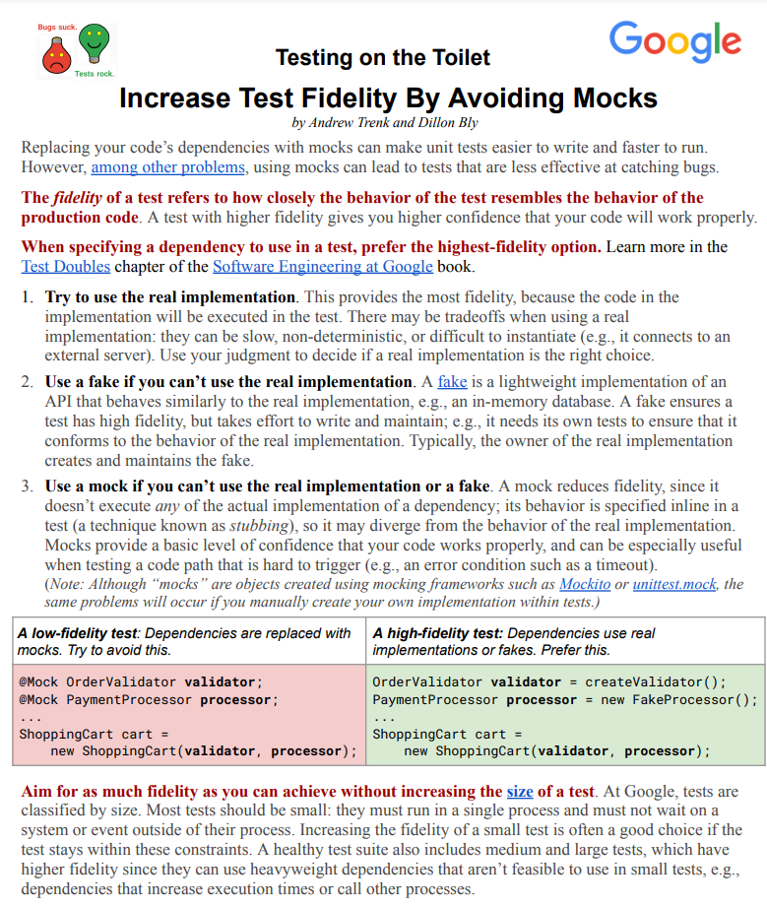
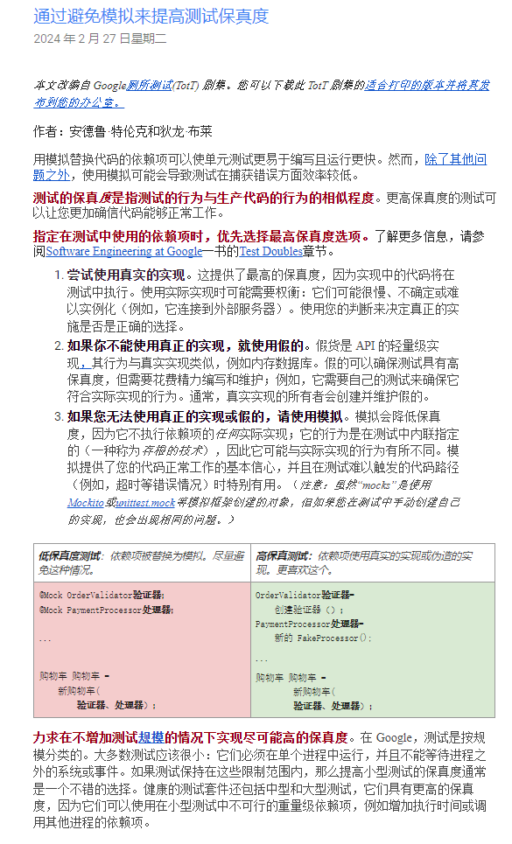
谷歌的测试历史

Slide 13
自动化测试的局限
自动测试并不适合所有的测试任务。例如，测试搜索结果的质量通常需要人工判断。我们使用搜索质量评测员进行有针对性的内部研究，他们执行真实的查询并记录他们的印象。同样，在自动测试中很难捕捉到音频和视频质量的细微差别，所以我们经常使用人工判断来评估电话或视频通话系统的性能。
除了定性判断外，还有一些人擅长的创造性评估。例如，搜索复杂的安全漏洞是人工比自动化系统做得更好的事情。在人类发现并理解了一个漏洞之后，它可以被添加到一个自动化的安全测试系统中，比如谷歌的云安全扫描，在那里它可以被连续和大规模地运行。
这种技术的一个更概括的术语是探索性测试。探索性测试从根本上说是一种创造性的工作，有人将被测试的应用程序视为一个有待破解的难题，也许是通过执行一组意想不到的步骤或插入预料之外的数据。在进行探索性测试时，要发现的具体问题在开始时是未知的。它们是通过探测通常被忽视的代码路径或来自应用程序的不寻常的反应而逐渐发现的。与安全漏洞的检测一样，一旦探索性测试发现了问题，应添加自动测试以防止将来出现倒退。

Slide 14
总结
自动化测试是实现软件变革的基础。
为了使测试规模化，它们必须是自动化的。
平衡的测试套件对于保持健康的测试覆盖率是必要的。
"如果你喜欢它，你应该对它进行测试"。
改变组织中的测试文化需要时间。

Slide 15
感谢聆听 批评指导
谢谢大家

